Slide 1
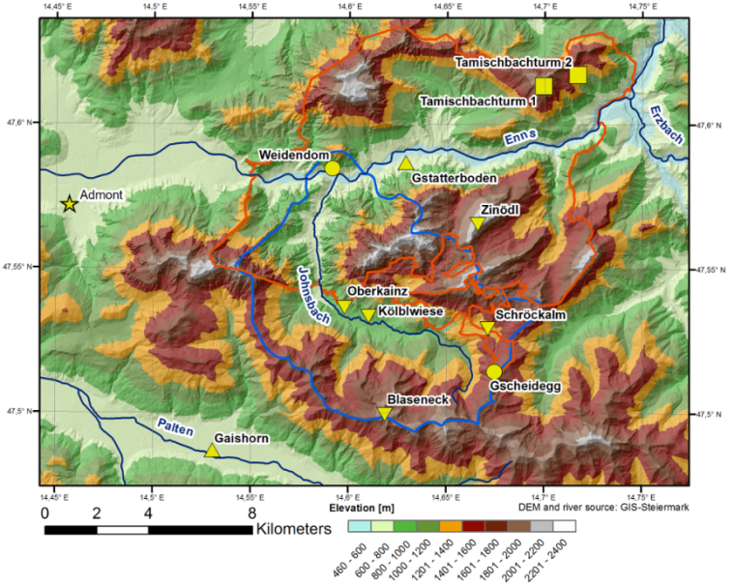
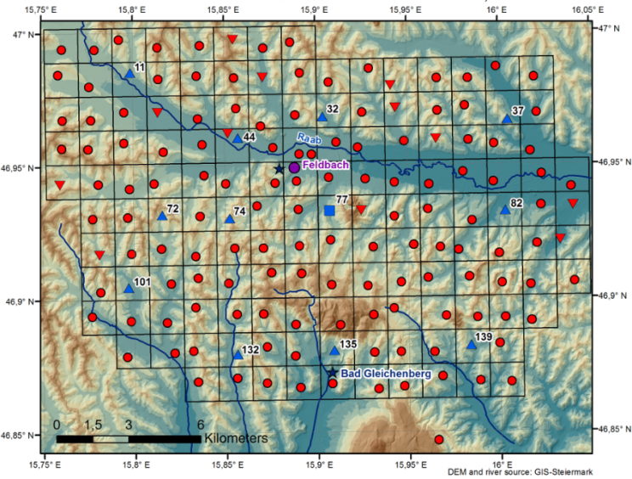
WegenerNet Klimastationsnetze Feldbachregion und Johnsbachtal: Überblick, Datenportal und Beispiele
Jürgen Fuchsberger und WegenerNet Development & Operations Team
(J. Fuchsberger, C. Bichler, T. Kabas, A. & A. Neuwirth, G. Kirchengast;
A. Leuprecht, G. Lenz, und Datenportal Entwicklungs-Partner)
Wegener Center für Klima und Globalen Wandel
Universität Graz (www.wegcenter.at)
Vortrag bei der WegenerNet 10-Jahres-Feier, 12. Mai 2017
Notes:
1

Slide 2
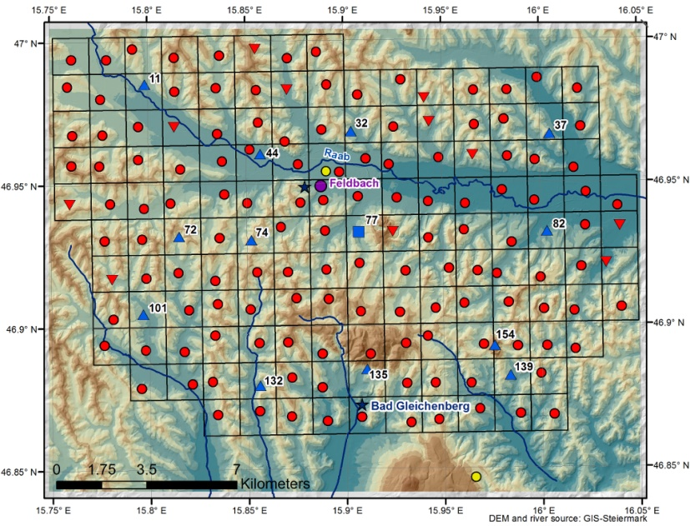
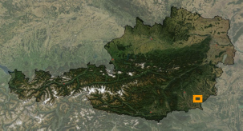
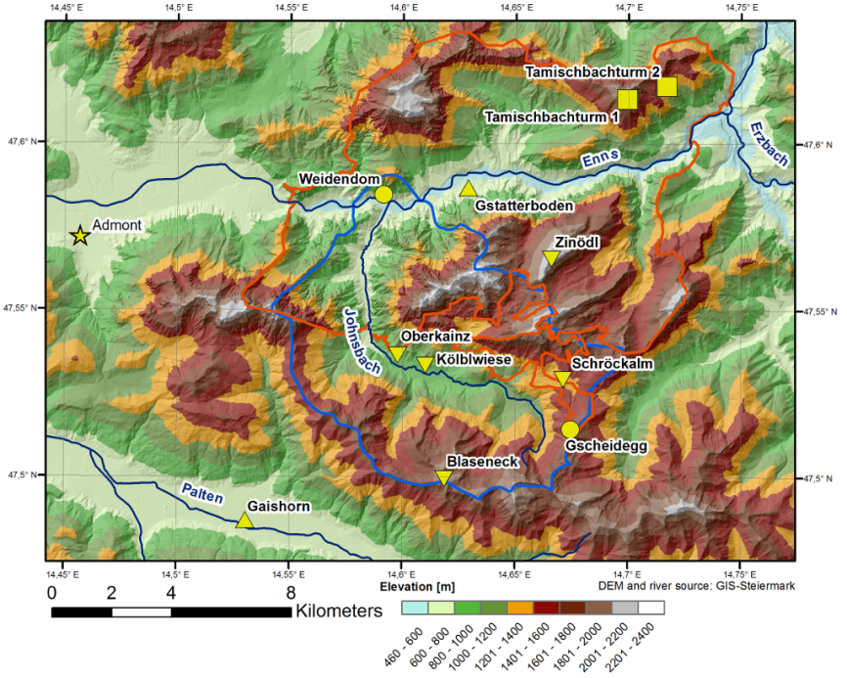
Überblick und Lage der Klimastationsnetze
WegenerNet Feldbachregion (FBR)
Internationales Pionier-Messnetz für
langfristige hoch aufgelöste Wetter-
und Klimabeobachtung
154 Messstationen im südoststeirischen
Alpenvorland in ~23 km x 18 km Region
(je 1 Station pro ~ 2 km²)
Höhenlagen von ca. 250 m bis 520 m
Bereits über 10 Jahre Daten seit 1.1.2007
WegenerNet Johnsbachtal (JBT)
11 Messstationen in obersteirischer
alpiner Lage in ~25 km x 18 km Region
(Nationalpark Gesäuse Region/Ostalpen)
Höhenlagen von ca. 600 m bis 2200 m
Daten tlw. seit 2007, tlw. seit 2010
Notes:
2

Slide 3
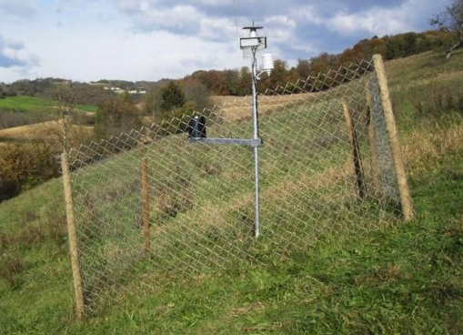
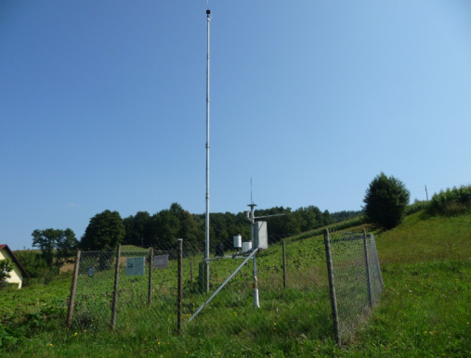
WegenerNet Feldbachregion: Details
Feldbachregion: 154 Stationen
Messung von Hauptparametern Temperatur, Luftfeuchte und Niederschlag an 152 Stationen
An 12 Stationen zusätzlich Wind und beheizter Niederschlagsmesser -> (Schneefall)
An 11 Stationen Bodenfeuchte und Bodentemperatur
An einer Referenzstation alle Parameter + Luftdruck und Strahlungsbilanz
Zwei Stationen vom Hydrographischen Dienst: Niederschlag und Temperatur
Messung alle 5 Minuten

Slide 4
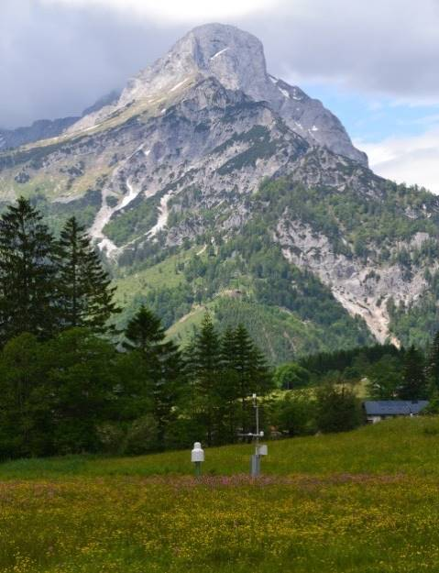
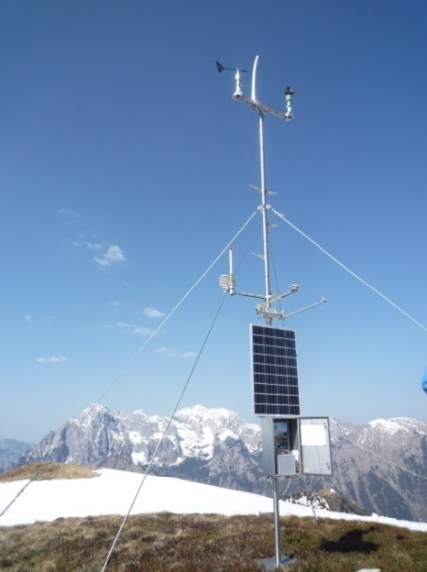
WegenerNet Johnsbachtal: Details
Johnsbachtal: 11 Stationen
Messung von Temperatur und Luftfeuchte an 9 Stationen
Niederschlag: 7 Stationen
Schneemessung: 6 Stationen: Schneehöhe (4) bzw. Schnee-Wasser-Äquivalent (2)
Wind: 9 Stationen
Strahlung: 7 Stationen
Luftdruck: 1 Station
Messung erfolgt alle 10 Minuten

Slide 5



WegenerNet Johnsbachtal: Stationsbetreiber
WEGC: 5 Stationen
Hydrographischer Dienst Steiermark: 2 Stationen
Nationalpark Gesäuse: 2 Stationen
ZAMG Lawinenwarndienst Steiermark / ÖBB: 2 Stationen

Slide 6




WegenerNet Kooperations-Partner
Global Precipitation Measurement Mission (GPM)
Netzwerk für Langzeit-Ökosystemforschung
Weltweites Netzwerk für Bodenfeuchtedaten
Europäisches Netzwerk für Blitzortung

Slide 7
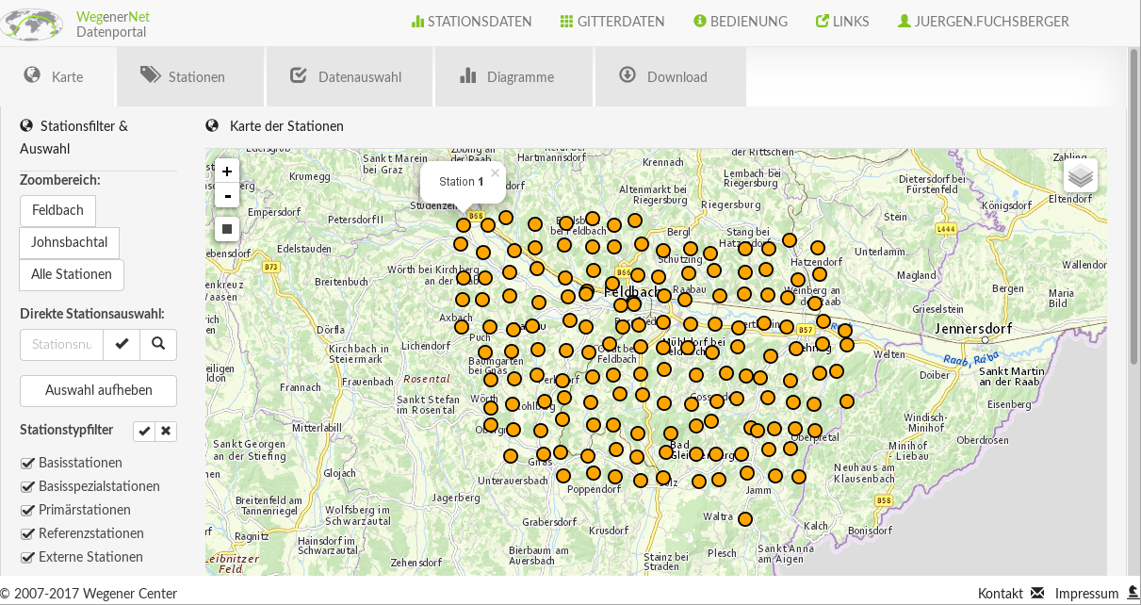
WegenerNet Datenportal - www.wegenernet.org
Komplett überarbeitete Version online seit März 2017
Datenzugriff frei für nicht-kommerzielle Anwendung
Qualitätskontrollierte Daten
Einfache Registrierung und Datenzugriff

Slide 8
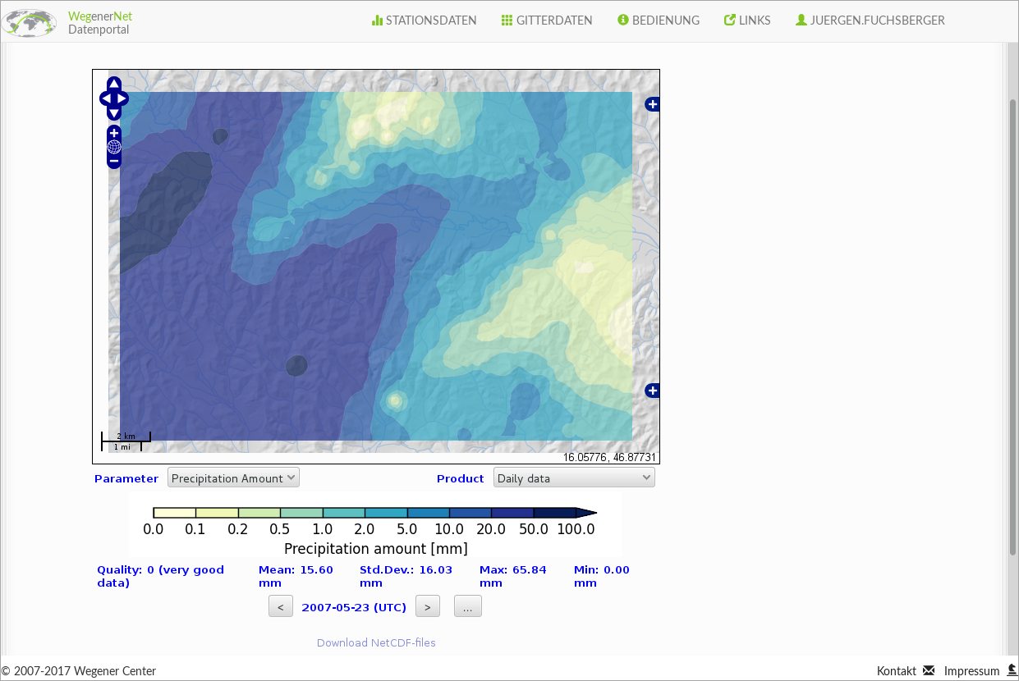
WegenerNet Datenportal – Gitterdaten Mai 2007
Tagesniederschlagssumme vom 23.5.2007

Slide 9
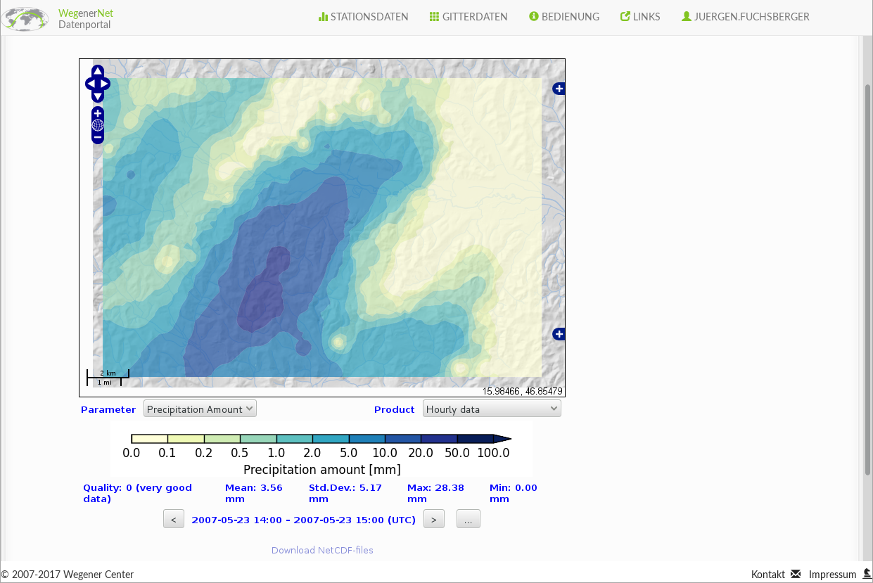
WegenerNet Niederschlags–Gitterdaten Mai 2007
Stundenniederschlagssumme vom 23.5.2007 16:00 bis 17:00 Lokalzeit

Slide 10
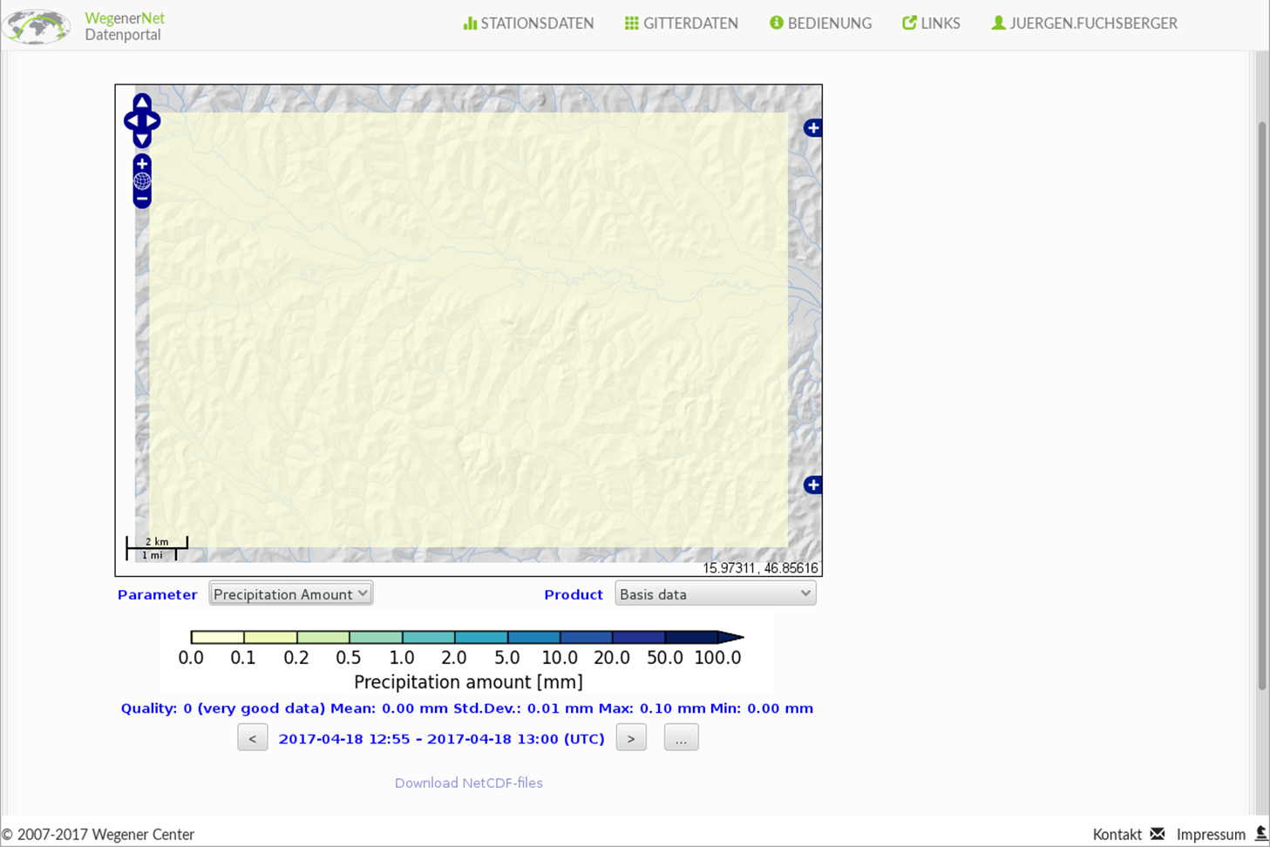

WegenerNet Niederschlagsdaten: Animation
5-min Niederschlagsdaten vom 23.5.2007 12:00 bis 19:00 Lokalzeit
Maximale Niederschlagsrate: ~9 mm/5 min (108 mm/h)

Slide 11
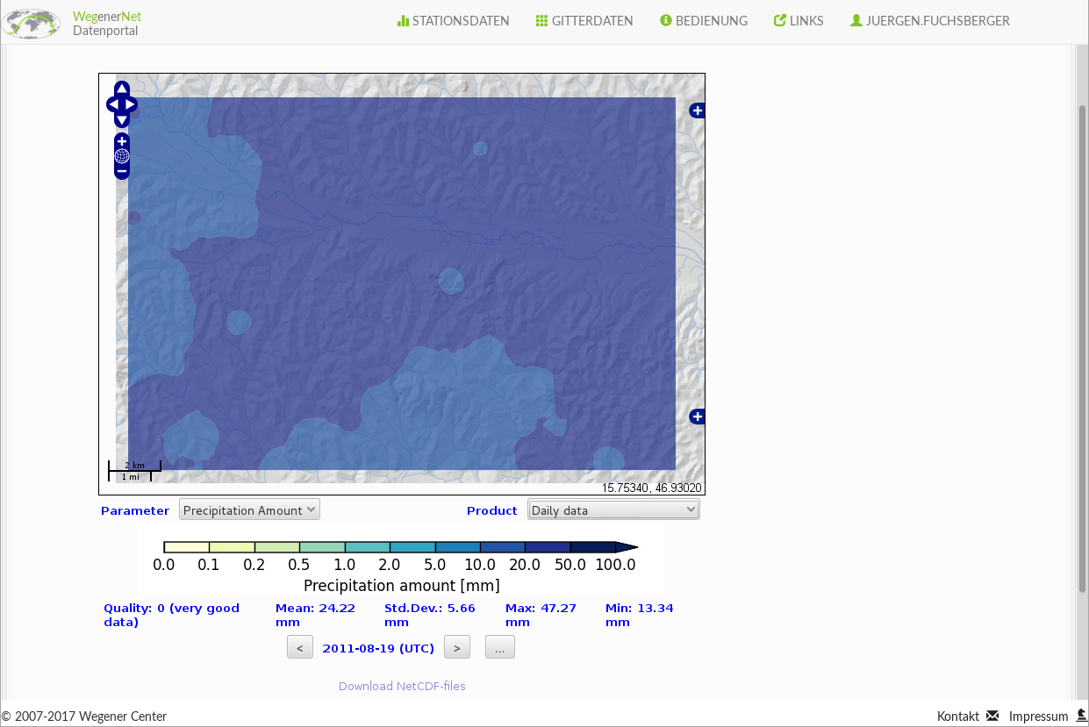
WegenerNet Niederschlags-Gitterdaten Aug. 2011
Tagesniederschlagssumme vom 19.8.2011

Slide 12
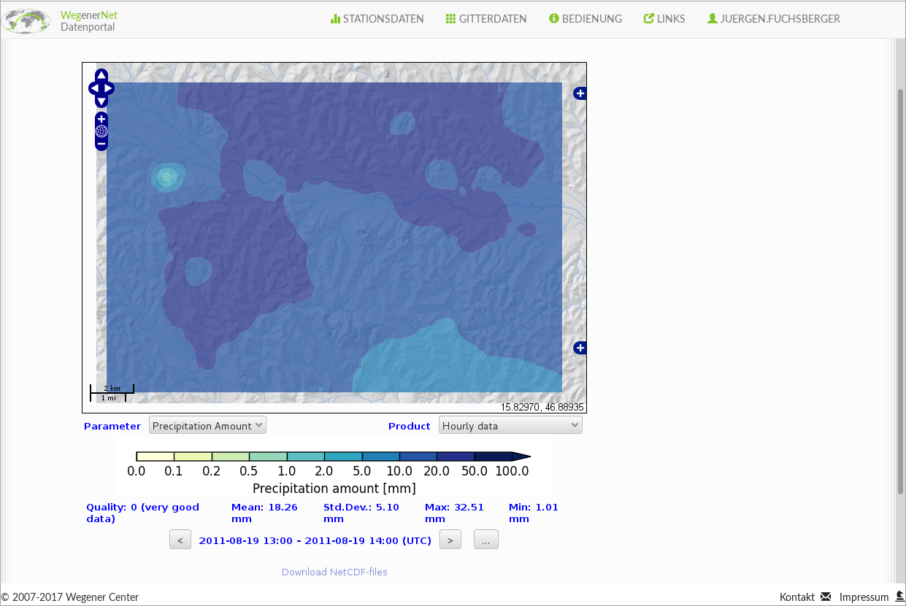
WegenerNet Niederschlags-Gitterdaten Aug. 2011
Stundenniederschlagssumme vom 19.8.2011 15:00 bis 16:00 Lokalzeit

Slide 13

WegenerNet Niederschlagsdaten: Animation 2
5-min Niederschlagsdaten vom 19.8.2011 15:25 bis 16:40 Lokalzeit
Maximale Niederschlagsrate: ~15 mm/ 5 min (~180 mm/h)

Slide 14
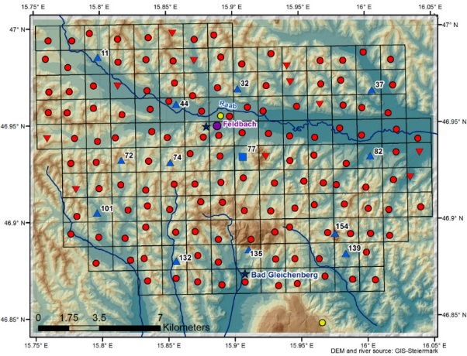

Weitere Informationen
Homepage: www.wegcenter.at/wegenernet
Datenportal: www.wegenernet.org
Einführender Fachartikel: Kirchengast et al. (2014), WegenerNet: a pioneering high-resolution network for monitoring weather and climate, BAMS 95, 227-242.
Überblick Fachartikel und Publikationen: www.wegcenter.at/wegenernet -> Publikationen
Vielen Dank für Ihr Interesse!

Slide 15
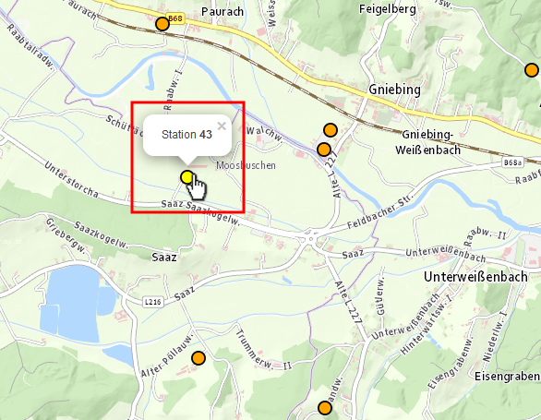
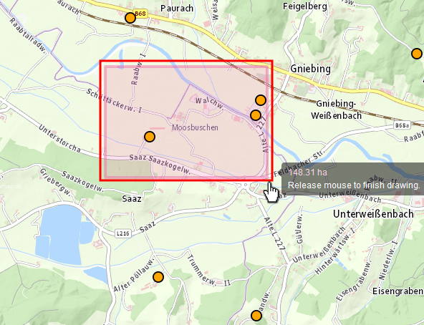
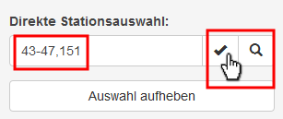
WegenerNet Datenportal - Stationsauswahl
Auswahl per Klick
Auswahl per Auswahlrechteck
Auswahl per Nummernfeld

Slide 16
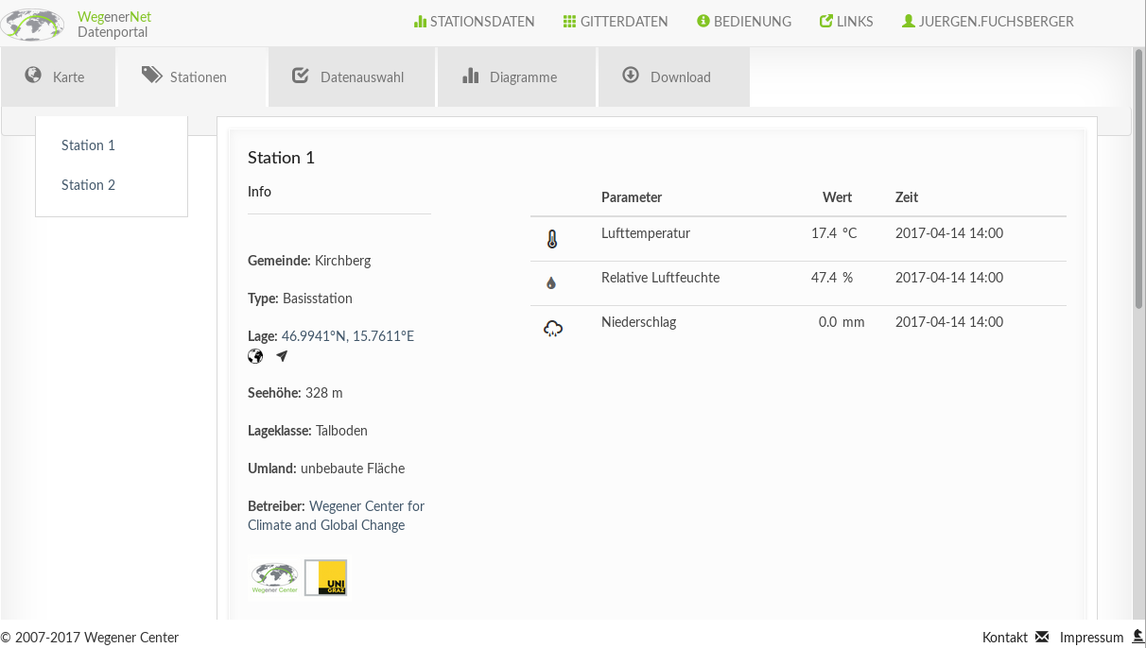
WegenerNet Datenportal - Stationsdetails

Slide 17
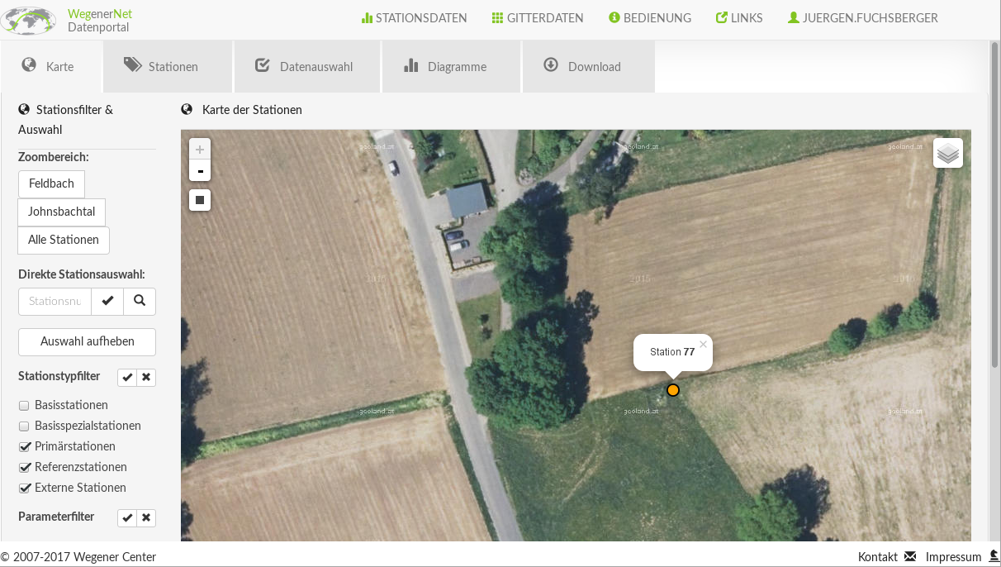
WegenerNet Datenportal - Stationslage

Slide 18
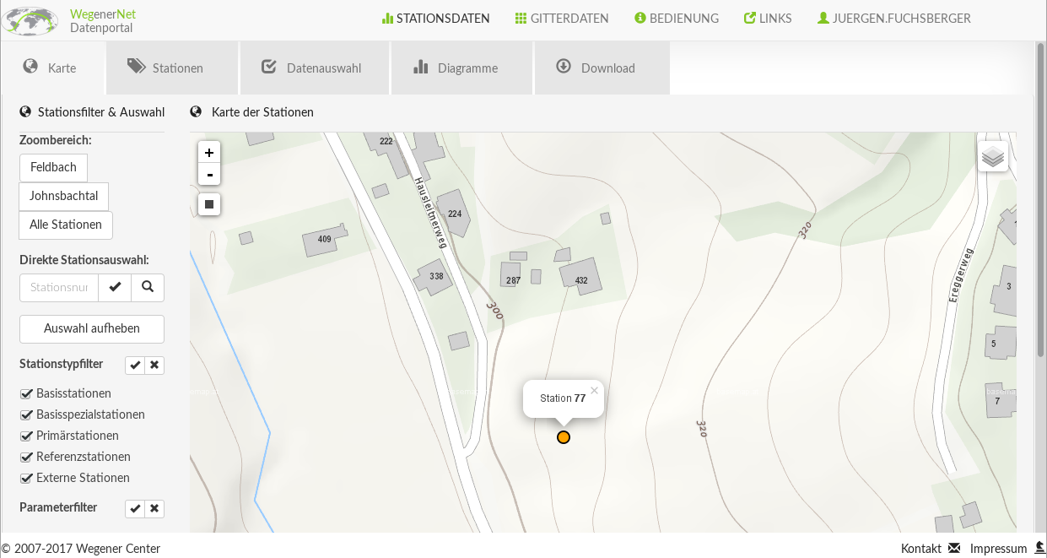
WegenerNet Datenportal - Stationslage

Slide 19
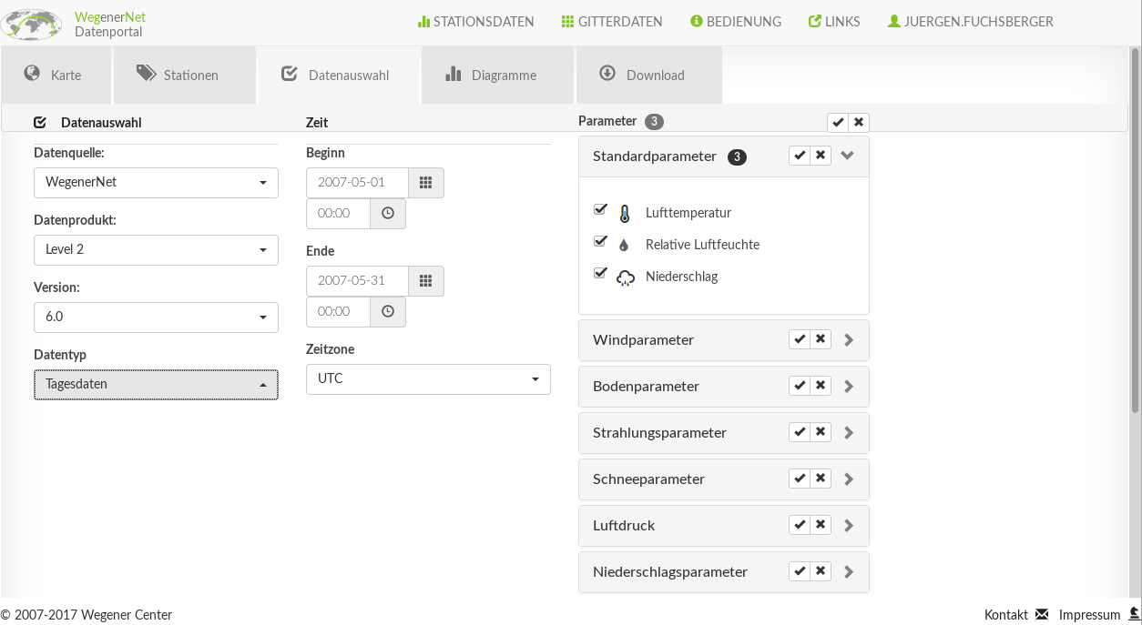
WegenerNet Datenportal - Parameterauswahl

Slide 20
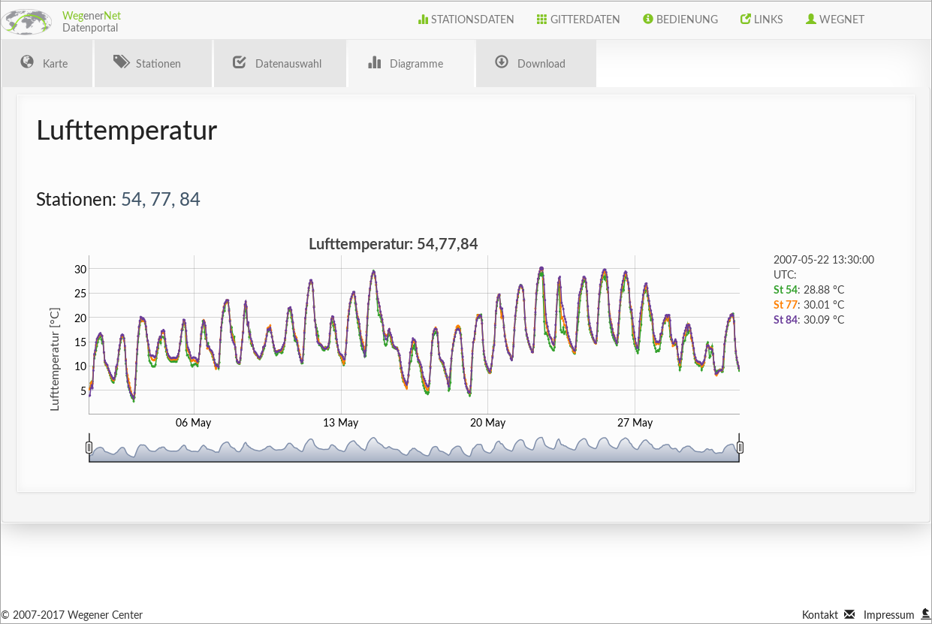
WegenerNet Datenportal - Diagramme

Slide 21
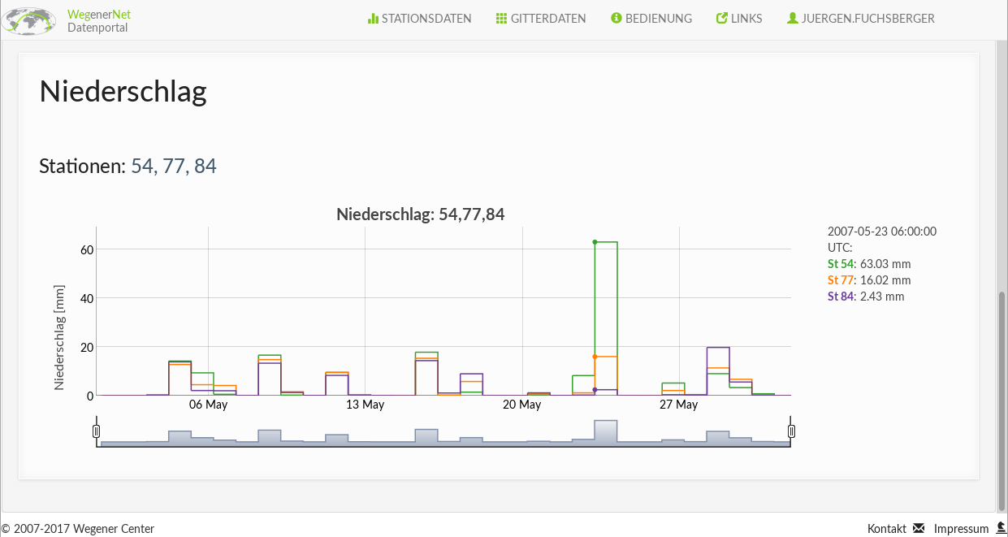
WegenerNet Datenportal - Diagramme

Slide 22
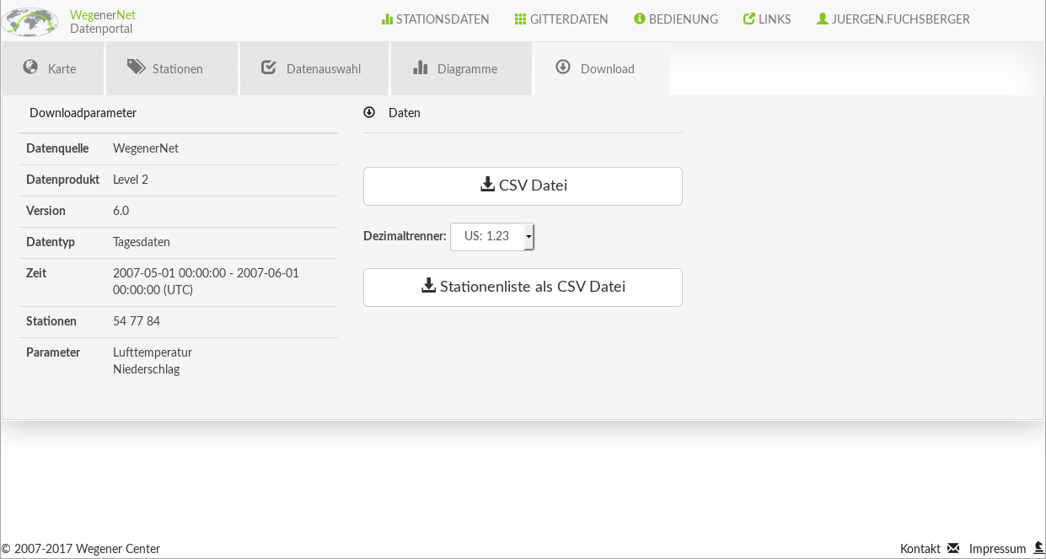
WegenerNet Datenportal - Download

Slide 23
Weitere Informationen
Homepage: www.wegcenter.at/wegenernet
Datenportal: www.wegenernet.org
Einführender Fachartikel: Kirchengast et al. (2014), WegenerNet: a pioneering high-resolution network for monitoring weather and climate, BAMS 95, 227-242.
Überblick Fachartikel und Publikationen: www.wegcenter.at/wegenernet -> Publikationen
Vielen Dank für Ihr Interesse!

